Slide 1
Лісова пожежа

Slide 2
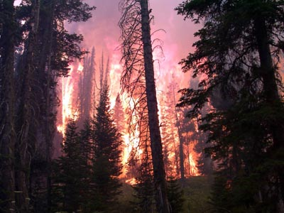
Типи лісових пожеж

Slide 3
Лісові низові пожежі
Лісові низові пожежі характеризуються горінням сухого трав'яного покрову, лісової підстилки і підліску без захоплення крон дерев. Швидкість руху фронту низової пожежі становить від 0,3-1 м/хв (слабка пожежа) до 16 м/хв (сильна пожежа), висота полум'я — 1-2 м, максимальна температура на кромці пожежі досягає 900 °С.
Лісові верхові пожежі
Лісові верхові пожежі розвиваються, як правило, з низових і характеризуються горінням крон дерев. При швидкій верховій пожежі полум'я розповсюджується з крони на крону з великою швидкістю, яка досягає 8-25 км/год, залишаючи деколи цілі ділянки незайманого вогнем лісу. При стійкій верховій пожежі вогнем охоплені не тільки крони, а й стовбури дерев. Полум'я розповсюджується зі швидкістю -5-8 км/год, охоплює весь ліс від Ґрунтового шару до верхівок дерев.

Slide 4
Лісові підземні пожежі
Підземні (ґрунтові) пожежі в лісі найчастіше пов'язані із загорянням торфу, яке стає можливим в результаті осушення боліт. Поширюються зі швидкістю до 1 км на добу. Можуть бути малопомітні і поширюватися на глибину до декількох метрів, внаслідок чого представляють додаткову небезпеку і вкрай погано піддаються гасінню (Торф може горіти без доступу повітря і навіть під водою). Для гасіння таких пожеж необхідна попередня розвідка.

Slide 5
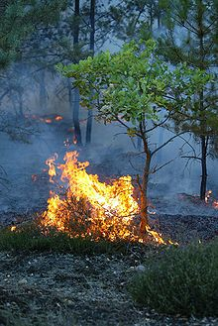

Slide 6
Причини виникнення
Серед причин виникнення лісових пожеж головним вважається антропогенний фактор (згідно зі статистичними даними з вини населення щорічно виникає 96–98% лісових пожеж). Тому особливої уваги вимагають лісові масиви, розташовані поблизу великих промислових центрів, лікувально-оздоровчих закладів, шляхів, електромереж. Природні й кліматичні умови (висока температура повітря, невелика кількість опадів тощо) найчастіше лише підвищують ймовірність загоряння та впливають на швидкість розповсюдження пожежі.
З метою виявлення та притягнення до адміністративної відповідальності порушників правил пожежної безпеки створено бригади державної пожежної охорони для патрулювання лісових масивів у вихідні та святкові дні. Така практика дала позитивні результати. Протягом 2001 року було проведено понад 18 тисяч рейдів, виявлено та оштрафовано 4100 порушників. Сума штрафів склала 83,8 тисячі гривень.

Slide 7
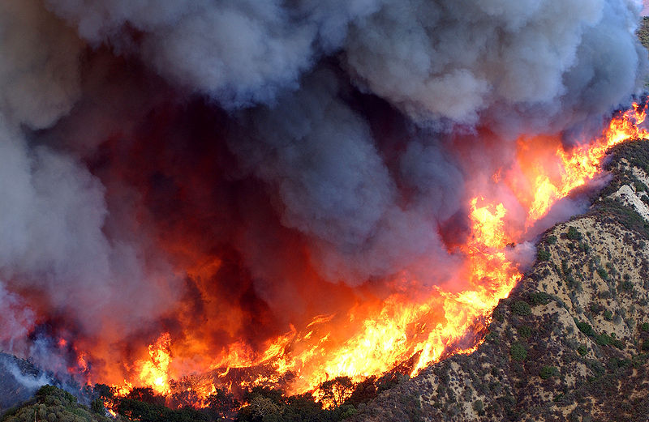

Slide 8
За таких умов забезпечення надійної охорони лісів від пожеж стає неможливим без належної матеріально-технічної бази, яка б включала високоефективні засоби виявлення та гасіння пожеж
Тому в лісі не можна палити великих вогнищ в лісі це теж може призвести до пожежі

Slide 9
Правила поведінки при лісовій пожежі
при пожежах треба остерігатися високої температури, задимленості і загазованості, вибухів, падіння дерев і будівель, провалів у прогорілий ґрунт
небезпечно входити в зону задимлення, якщо видимість менше 10 м
перед тим, як увійти в палаюче приміщення, треба накритися з головою вологим простирадлом, плащем, шматком тканини тощо
двері в задимлене приміщення треба відчиняти обережно, щоб запобігти спалаху полум'я від швидкого притоку свіжого повітря
в дуже задимленому приміщенні треба плазувати
для захисту від чадного газу треба дихати через вологу тканину
якщо на людині загорівся одяг, треба лягти на землю та збити полум'я, бігти не можна, це ще більше роздує полум'я
якщо побачите людину в палаючому одязі, накиньте на неї пальто, плащ, будь-яке простирадло і щільно притисніть
при гасінні пожежі використовуйте вогнегасники, воду, пісок, землю, простирадла, та інші засоби
виходити з зони пожежі треба проти вітру, тобто у тому напрямку, звідки дує вітер
при гасінні лісових пожеж використовуйте гілля листяних дерев (берези, ліщини), лопати тощо; гілками слід захльостувати край пожежі, за допомогою лопат засипати його ґрунтом

Slide 10
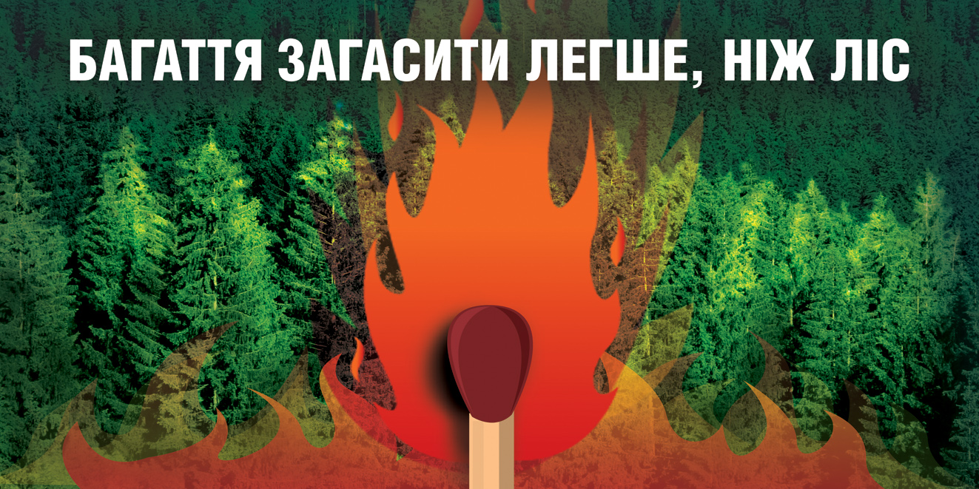

Slide 11


Slide 12
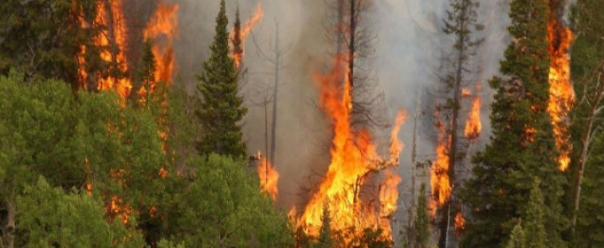

Slide 13
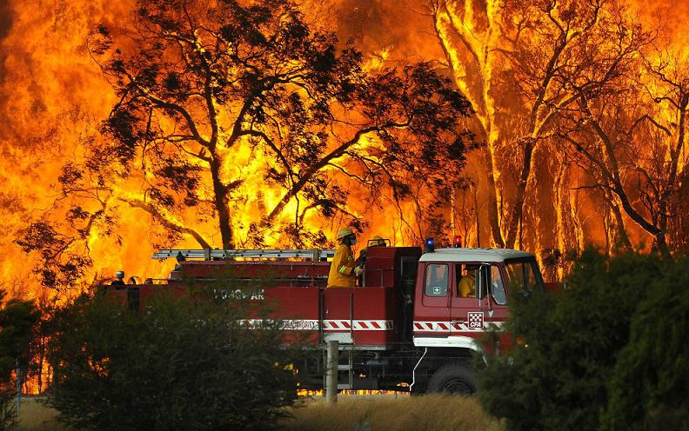

Slide 14
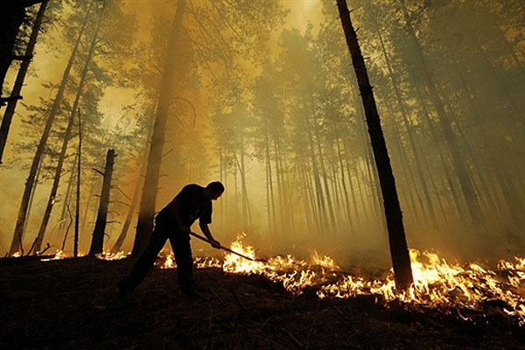

Slide 15
Кінець

